Slide 1

Тема 9.Организация экспериментов.

Slide 2
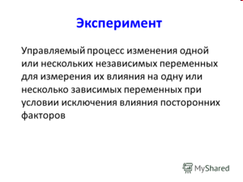
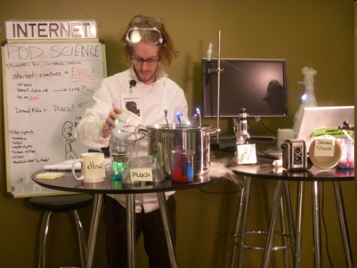

Slide 3
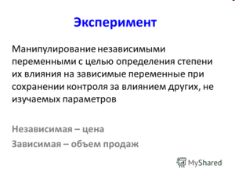
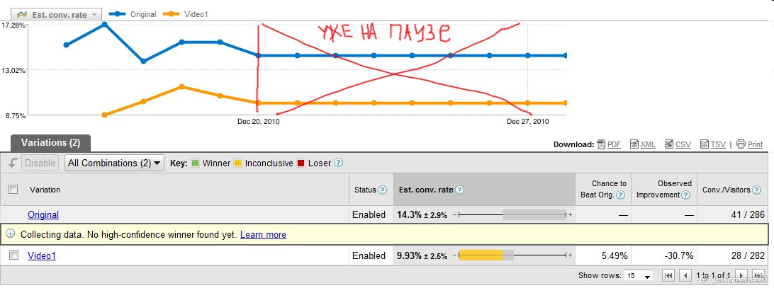

Slide 4
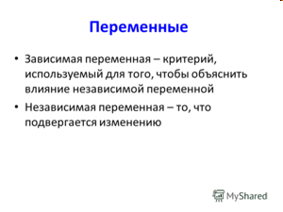


Slide 5
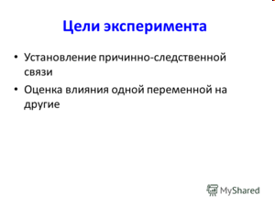
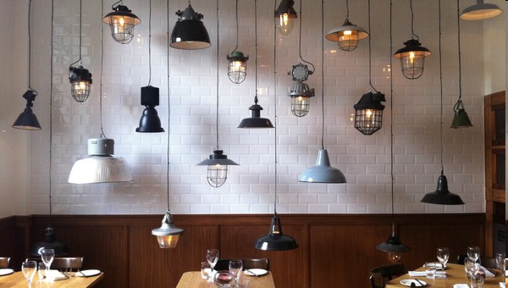

Slide 6
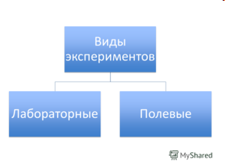
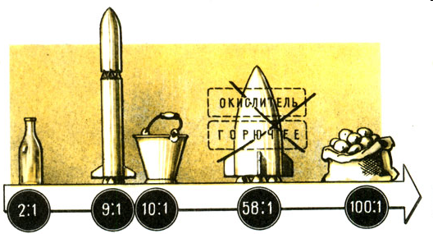

Slide 7
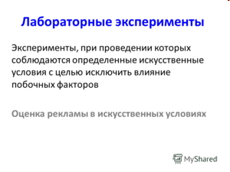


Slide 8
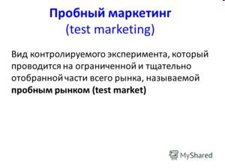


Slide 9
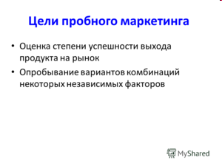


Slide 10
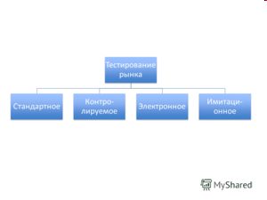


Slide 11
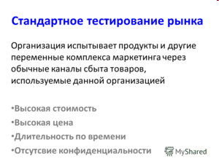


Slide 12
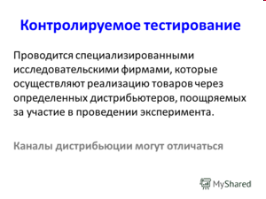
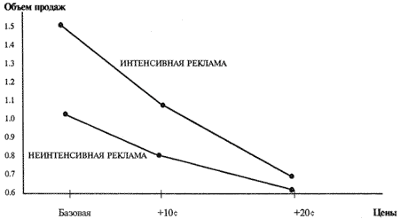

Slide 13
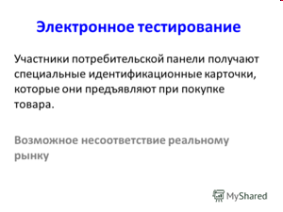

Slide 14
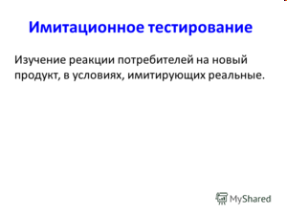

Slide 15
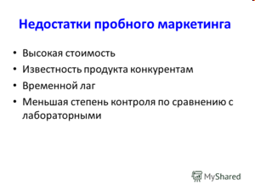

Slide 16
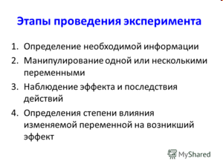

Slide 17
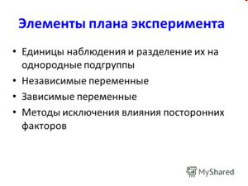

Slide 18
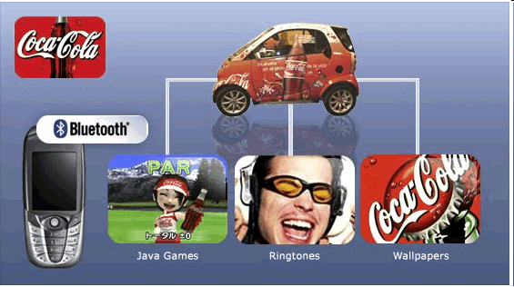

Slide 19
Пример реального маркетингового эксперимента, который был проведен немецким представительством компании Кока-Кола, эта новость была опубликована в 2005 году. Суть эксперимента заключалась в том, что читателям молодежных изданий предложили отправлять СМС по мобильному телефону снятый камерой мобильника логотип Coke, являющегося немецким брендом компании Кока-Кола. Используя технологию распознавания логотипа, компания отсылала на мобильный телефон отправившего этот логотип, игру для мобильника – Home Turf. Если телефон не поддерживал стандарт Java, то вместо игры отсылалась фото заставка. Управляющий компании Хармут сказал, что маркетинговые исследования показали – доля сообщений для Coke превысила количество обычных СМС сообщений в том же сегменте рынка. Им также было отмечено, что после такого маркетингового эксперимента несколькими рекламными агентствами было принято решение о запуске подобных экспериментов в разных странах.
КМ-Групп.

Slide 20
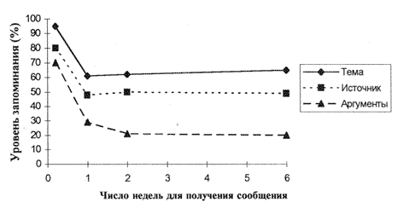
По американской системе классификации экспериментов, основанной на измерении в контрольной группе (С – control group) и экспериментальной группе (Е – experimental group) до воздействия фактора (В - before) и после воздействия фактора (А - after) можно выделить несколько типов экспериментов.

Slide 21
ЕВА – измерение характеристик в одной экспериментальной группе до и после воздействия фактора.
В качестве примера можно привести определение объема сбыта до и после рекламной кампании. Наиболее существенная проблема, возникающая при такой организации эксперимента, заключается в сложности однозначной интерпретации результатов. На ход эксперимента могут влиять различные дополнительные обстоятельства - действия прошлых маркетинговых мероприятий, воздействие посторонних факторов.

Slide 22
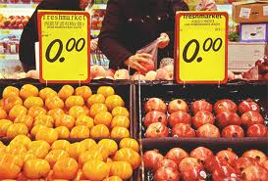
ЕА-СА – При такой организации эксперимента влияние перечисленных выше обстоятельств уменьшается, но возникают проблемы из-за возможного наличия различий между группами еще до эксперимента. В качестве возможного решения предлагается образование групп по случайному принципу.

Slide 23
ЕВА-СВА – Подобные эксперименты часто применяются в исследованиях для торговли, которые проводятся с целью определения влияния мероприятий по стимулированию сбыта на предпочтения покупателей. Недостаток заключается в необходимости предварительного измерения, что может вызвать эффект обучения респондентов.

Slide 24
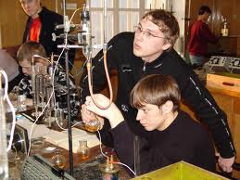
ЕА-ЕВА-СВА – При такой организации возрастает объективность результатов и точность интерпретации их, но одновременно увеличиваются и затраты на эксперимент.

